Slide 1
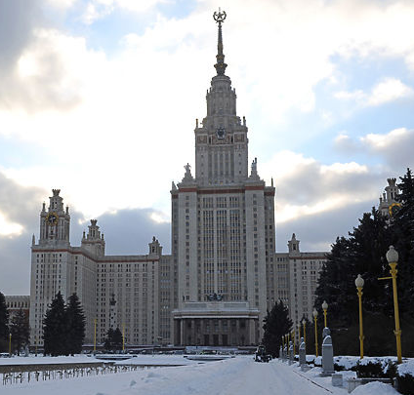
О ГЕОЛОГИЧЕСКОЙ СОСТАВЛЯЮЩЕЙ В ИНЖЕНЕРНО-ЭКОЛОГИЧЕСКИХ ИЗЫСКАНИЯХ И ИХ РАЗВИТИИ
Трофимов В.Т., Королев В.А.
Геологический факультет МГУ имени М.В.Ломоносова

Slide 2
Первые нормативные документы в области инженерно-экологических изысканий
СНиП 11-02-96. Инженерные изыскания для строительства. Основные положения. – М., ГУП ЦПП, 1997. 155 с.
СП 11-102-97. Инженерно-экологические изыскания для строительства. – М.: Госстрой РФ, ГУП ЦПП, 2001.- 42 с.
СП 47.13330.2012 Инженерные изыскания для строительства. Основные положения. Актуализированная редакция СНиП 11-02-96. – М., Стандартинформ, 2013.
СП 47.13330.2016 «СНиП 11-02-96 Инженерные изыскания для строительства. Основные положения» - М.: Стандартинформ, 2016. – 170 с.

Slide 3
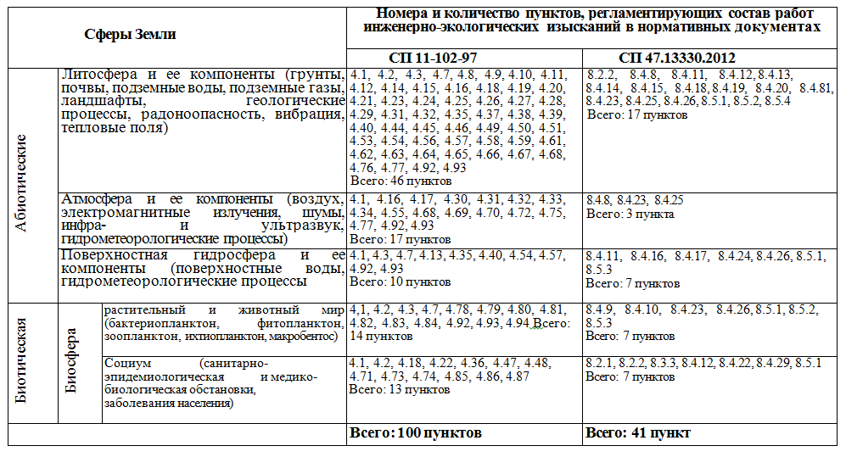
Статистика по составу работ на изучение сфер Земли в нормативных документах

Slide 4
По мнению авторов задачу инженерно-экологических изысканий надо ставить шире проблемы влияния проектируемых объектов на окружающую среду.
Здесь необходимо найти достойное место экосистеме.
При этом рассматривать экосистему не так, как предлагают биологи, а с учетом геологической составляющей, то есть с учетом состава и строения грунтовых массивов, рельефа, подземных вод, геохимических и геофизических полей, современных эндогенных и экзогенных процессов

Slide 5
Структура экосистемы с учетом геологической составляющей (Трофимов, 2009). Цифрами обозначены: 1 — состав, состояние и рельеф геологического массива; 2 — подземные воды; 3 — геохимические поля; 4 — геофизические поля; 5 — современные эндогенные и экзогенные процессы

Slide 6
Однако следует иметь ввиду, что СП 47.13330.2016 и его предшественники регламентируют инженерно-экологические изыскания лишь для целей строительства.
Между тем, экологические проблемы возникают не только в связи со строительством, но и в связи с иными видами хозяйственной деятельности.

Slide 7
Наиболее серьёзные экологические последствия вызывают:
Объекты горно-добывающей и горно-перерабатывающей промышленности;
Предприятия топливно-энергетического комплекса, включая АЭС;
Предприятия цветной и чёрной металлургии;
Предприятия химической и перерабатывающей промышленности;
Предприятия целлюлозно-бумажной и деревообрабатывающей промышленности,
Предприятия пищевой промышленности;
Объекты сельско-хозяйственной деятельности;
Объекты и предприятия коммунального хозяйства, включая полигоны ТБО;
Объекты гидротехнического строительства;
Объекты военно-промышленного комплекса и др.

Slide 8
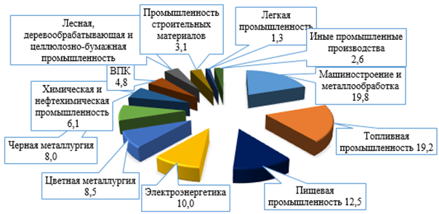
Структура производства по отраслям промышленности в РФ (Бугай, 2016)

Slide 9
Однако нормативная база инженерно-экологических изысканий применительно к вышеперечисленным объектам остается не разработанной.
В силу отсутствия таких документов инженерно-экологические изыскания на этих объектах проводятся с использованием нормативной базы для строительства, а это не правильно.
Более того, недоучет специфики проектирования, строительства и эксплуатации вышеперечисленных предприятий и объектов может привести к серьезным экологическим потерям.

Slide 10
Предложения по совершенствованию нормативной базы
При разработке новой редакции СП 47.13330, в частности раздела 8 - «Инженерно-экологические изыскания» необходимо иметь ввиду три важных методологических обстоятельства:
Инженерно-экологические изыскания должны быть направлены как на оценку возможного воздействия инженерного сооружения на компоненты окружающей, в том числе геологической, среды и экосистему в целом (что реализуется в рамках ОВОС), так и на оценку воздействия самой окружающей среды (её абиотических компонентов) на данное инженерное сооружение, поскольку опасность его разрушения влечет экологические последствия и для человека, и для биоты в целом;

Slide 11
Предложения по совершенствованию нормативной базы
2. Все инженерные сооружения, включая предприятия ЖКХ, являются источниками различных отходов, попадание которых в окружающую среду и создает большинство экологических проблем; поэтому инженерно-экологически изыскания должны проводиться с учетом этого обстоятельства;
3. Состав работ инженерно-экологических изысканий в части их геологической составляющей должен строиться с учетом основных экологических функций литосферы, с целью характеристики всех их компонентов

Slide 12
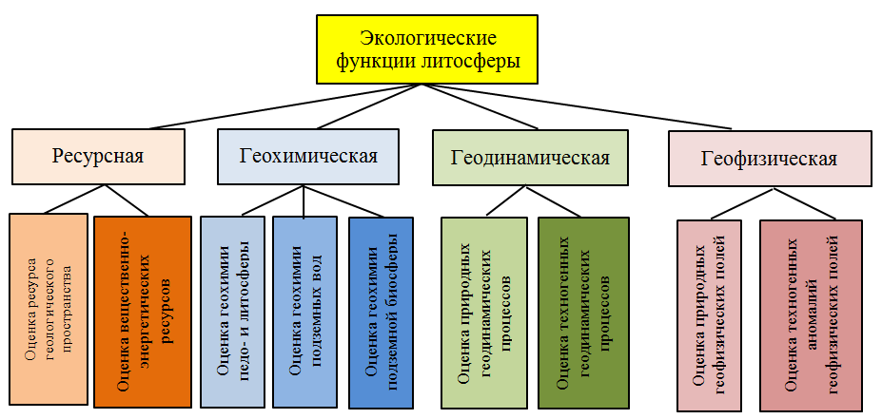
Экологические функции литосферы и их отражение в инженерно-экологических изысканиях

Slide 13
Предложения по совершенствованию нормативной базы
Необходима разработка:
СП «Инженерные изыскания для горно-добывающей и горно-перерабатывающей промышленности»;
СП «Инженерные изыскания для предприятий топливно-энергетического комплекса, включая АЭС»;
СП «Инженерные изыскания для предприятий цветной и чёрной металлургии»;
СП «Инженерные изыскания для предприятий химической и перерабатывающей промышленности»;
СП «Инженерные изыскания для предприятий целлюлозно-бумажной и деревообрабатывающей промышленности»;
СП «Инженерные изыскания для предприятий пищевой промышленности»;
СП «Инженерные изыскания для сельско-хозяйственной деятельности»;
СП «Инженерные изыскания для предприятий коммунального хозяйства, включая полигоны ТБО»;
СП «Инженерные изыскания для гидротехнического строительства»;
СП «Инженерные изыскания для военно-промышленного комплекса».

Slide 14
Выводы
Нормативная база инженерно-экологических изысканий продолжает совершенствоваться и это - закономерный процесс. Анализ её состояния позволяет сделать следующие выводы:
В новой редакции СП 47.13330 необходимо реализовать больший учет геологической составляющей с учетом имеющихся на этот счет публикаций, предложений, а также оценки отдельных экологических функций литосферы.
Необходимо начать работу по расширению нормативных документов по инженерно-экологическим изысканиям для других видов (наряду со строительством) промышленной и иной деятельности.

Slide 15
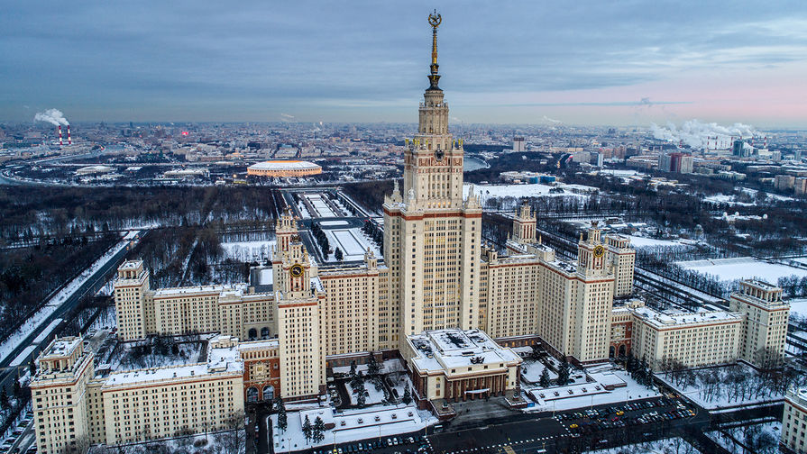
Спасибо за внимание!

